Slide 1
Акция:
«Клумба роз от выпускников»

Slide 2
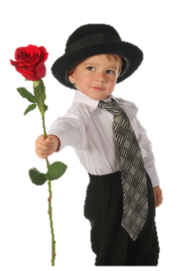
Цель данной акции: благоустройство территории детского сада, создание цветника, озеленение территории.
Задачи:
Содействовать сотрудничеству детей, родителей и педагогов;
Создавать экологически благоприятную среду на территории ДОУ;
Прививать детям нравственные основы, эстетический вкус, любовь к природе.

Slide 3
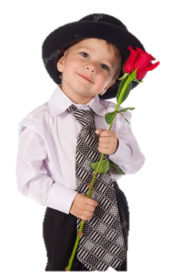
Окружающая среда призвана обеспечить детям возможность развиваться. Таким образом, благоустройство территории решает задачи эстетического, умственного, нравственного и физического воспитания детей через знакомство с окружающим растительным миром. Вот и получилось, что, начав работу над акцией, мы активно привлекли к воплощению своих планов родителей воспитанников. Была проведена работа по разъяснению родителям целей и задач данного мероприятия.

Slide 4
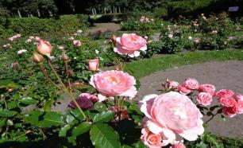
Уважаемые родители!
В детском саду проводится акция « Подари розу детскому саду»
Просим Вас принять участие в создании « Клумбы роз от выпускников». Ждем Вас 10.04.2017. в 17.00 с саженцами. Превратим наш детский сад в цветник.

Slide 5
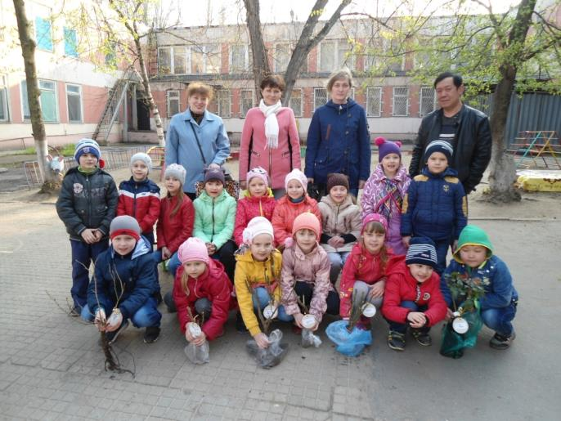
Нас много, ребята, пусть каждый из нас
По розе посадит для сада сейчас.

Slide 6
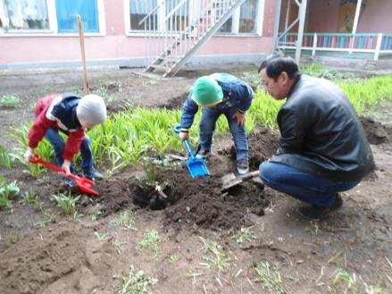
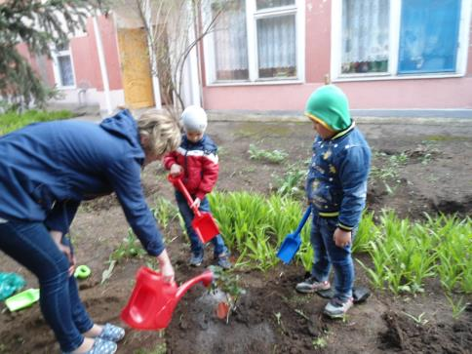
Первая роза посажена.

Slide 7
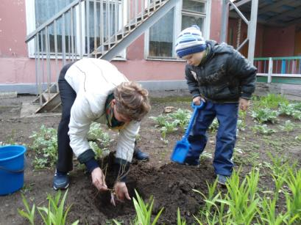
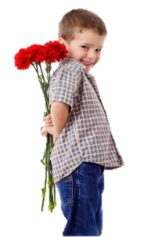
На самом красивом участке в саду
я розу прекрасную сам посажу.

Slide 8
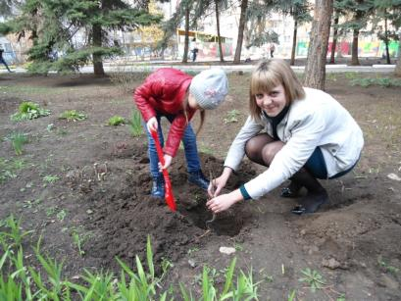
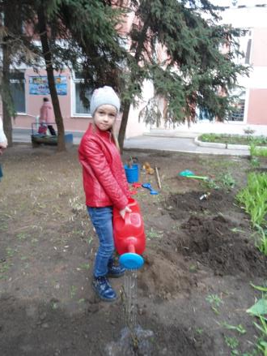
Розы все мы обожаем, мы не рвем их, а сажаем
Льём им теплую водицу, у корней рыхлим землицу.

Slide 9
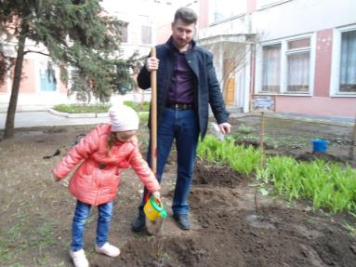
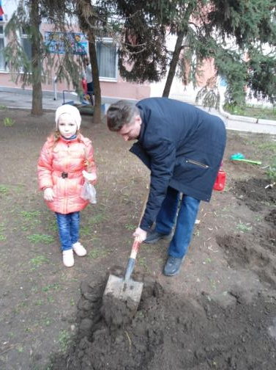
С папой розу мы сажаем и из лейки поливаем.

Slide 10
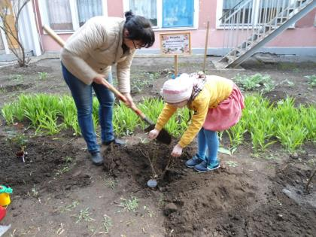
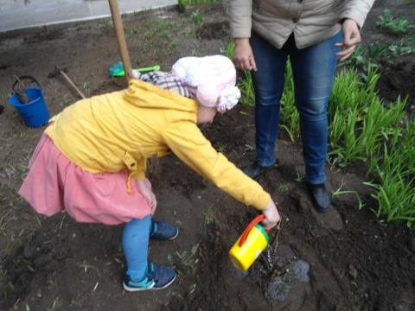

Slide 11
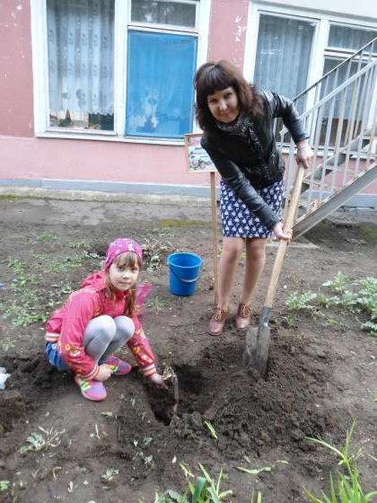
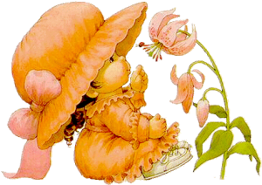

Slide 12
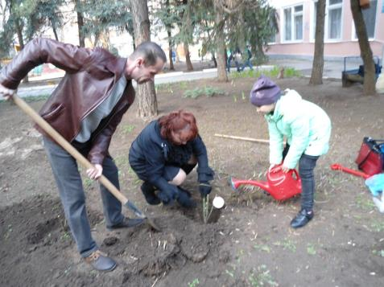
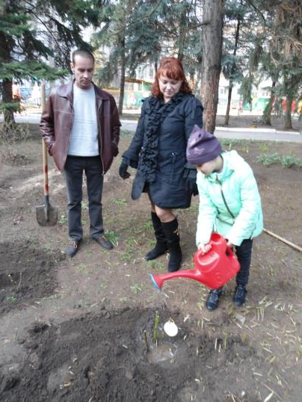
Трудимся папа, и мама, и я – вместе Зверевских дружная семья.

Slide 13
Воспитатели тоже не остались в стороне.

Slide 14
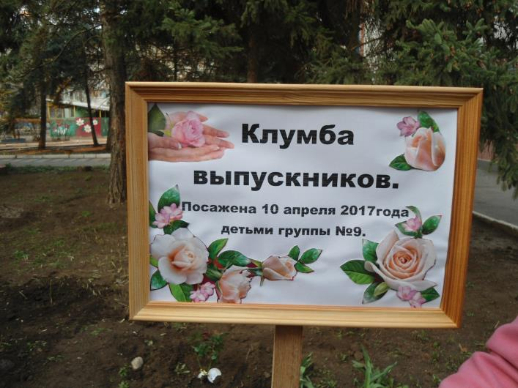

Slide 15
Спасибо за внимание

